Slide 1
第6章 软件测试（上）
软件测试基础
白盒测试
黑盒测试
白盒测试和黑盒测试的比较
Notes:
第六章非常重要，它是确保软件质量的手段之一
前面有文档，有方案，最后都要落实在代码上。而评价代码质量的方法，最直接的就是软件测试。

Slide 2
软件测试基础
软件测试背景
在某撑杆跳横杆自动调节系统中，如果运动员撑杆跳的高度达到6米，则横杆自动升高5厘米。
if (Height == 6)
{
// 横杆自动升高5厘米
Height = Height * 1.05;
}
Notes:
如果Height是double，则这么编译未必正确（判断相等）。不同编译器，为了提高效率，使得编译出来的结果未必一样（同时也牺牲了可移植性）。

Slide 3
软件测试基础
软件测试背景
在某嵌入式控制系统中，需反复检测各标志位的状况。
int i;
for (i = 0; i < 100000; i++)
{
// 检测各标志位
…………
}
Notes:
如果这个嵌入式系统只能寻址16bit，那么这个循环最终就会进入死循环
如果不知道这个背景，那么如何来找到这其中的错误？这就是软件测试的目的：发现越多的错误越好，同样也说明软件测试越好。这是保证软件质量的最重要的技术手段。

Slide 4
软件测试基础
为什么要进行软件测试？
软件测试是在软件开发过程中保证软件质量、提高软件可靠性的最主要的手段之一。
它是软件系统在正式交付用户使用前，对系统分析、设计、代码等开发工作的最后检查和复审。

Slide 5
软件测试基础
对软件测试的一些误解：
软件测试技术要求不高，至少比编程容易多了；
软件测试随便找一个人就能做；
软件测试有空就做，没空就少做甚至不做；
按照软件工程过程安排，设计——实现——测试，因此测试是最后才考虑的事；
如果发布的系统存在质量问题，那是软件测试工程师的问题。

Slide 6
软件测试基础
“很多人都认为微软是一家软件开发公司，而事实上，我们是一家软件测试公司。” ——比尔·盖茨
Microsoft | Exchange 2000 | Windows 2000
项目经理 | 25人 | 约250人
开发人员 | 140人 | 1700人
测试人员 | 350人 | 3200人
测试/开发人员比例 | 2.5人 | 1.9人

Slide 7
软件测试基础
如何看待软件测试？
软件测试是在软件开发过程中保证软件质量、提高软件可靠性的最主要的手段之一，但软件质量并不仅仅是测试出来的/*因为软件测试只能发现错误，至于错误如何修改，还是程序员的事情*/。
软件测试不仅是运行系统，检测结果是否正确，更重要的是如何在有限资源的前提下，提高软件测试的效率和发现尽可能多的错误，这是一件很见功底的事情。/*对于软件工程师来说，应该以最少的用例，来发现软件中，更多的错误*//*因为软件测试同样要写代码，也是要有成本的*/
软件测试不仅是技术问题，还涉及测试管理/*软件测试的文档的配置，要不断完善*/，必须要对软件测试早做计划、分配各项资源，并将其作为项目管理的一个部分加以控制和协调。
开发和测试是软件项目相辅相成的两个过程，人员间交流、协作与配合是提高整体效率的关键。

Slide 8
软件测试基础
根据IEEE（1983年）标准，这里给出几个有关测试的重要概念的定义：
失败：当程序不能运行时称为失败。失败是系统执行过程中出现的一种情况，它源于编码错误。/*这是一种最严重的错误*/
错误：程序运行而得不到正确结果。/*算法错误，思路错了*/
缺陷：缺陷是错误的表现。如叙述的不完整、数据流图的不平衡、程序流程图的非结构化设计、源代码编写错误等。/*算法正确，但某些写法错误，如浮点数比较、设计方案有问题*/
测试用例：测试用例是为了某种特定目标而设计的一组输入数据或执行条件，以及预期结果的集合。它是测试执行时最小的实体。 /*白盒测试：根据系统的实现，给出测试用例；黑盒测试：根据系统的功能和接口，给出测试用例*/

Slide 9
软件测试基础
对于软件测试的定义，有如下不同的描述：
IEEE（1983）：使用人工或自动运行/*要在程序运行当中检测错误*/测试系统的过程，其目的在于检验系统是否满足用户需求/*说明软件测试不仅能测试代码，也可以测试文档*/，或找出预期结果与实际运行结果间的差别/*无差别，则说明本次测试没有发现错误*/，发现程序错误。
Glen Myers：软件测试为了发现错误而执行程序的过程。
从软件质量和可靠性角度理解，软件测试是为保证软件质量、提高软件可靠性的活动，它应用测试理论和技术，发现程序中的错误和缺陷而实施的过程。

Slide 10
软件测试基础
从定义中看出软件测试的四个特点：
动态：软件测试总要通过一组输入执行程序。由于系统会处于不同的状态，因此对于同样的输入可能产生不同的响应。
有限：在测试中实际能够观察的执行数量是有限的。正是这种矛盾带来测试技术（测试充分性评判准则）和管理（测试工作量估计）两个方面的测试问题。/*也就是说，它不可能是无限的，我们无法去穷举它，所以我们实际上是用一个子集来映射全局，所以总会出现错误。但这个映射不是满射，肯定有遗漏。所以我们的程序总会出现错误。如果是满射，就可以证明了（但实际上做不到）。*/
选取：很多测试手段的本质区别就是如何选择有限的测试集。/*因为是有限的，所以我们要选取，要掌握方法。最后我们要设置用例，看适不适合达到我们的预期。*/
预期：必须能够确定所观察到的程序执行输出是否可接受，否则测试工作就是无用的。/*达到预期，说明我们的程序通过了测试，但不能说明我们的程序是正确的。*/

Slide 11
软件测试基础
软件测试过程主要包括测试对象和测试方法两部分内容。
测试对象分为程序代码和文档。
文档分为技术文档和用户文档。
对技术文档，检查设计方案是否符合需求；
对技术文档，检查设计方案是否符合正确；
对用户手册，提供的系统安装过程说明是否详尽；
对用户手册，提供的系统操作方法、过程是否正确；
对用户手册，提供的示例数据是否准确；
对用户手册，提供的信息是否完整、详尽且无二义性；
Notes:
我们的测试要有测试需求，因而有相应的测试文档。我们的测试文档分为两类：技术文档（需求规格说明书和设计规格说明书、还有源代码）和用户文档（用户文档（手册）也是需要测试的。我们根据用户手册的第一步第二步第三步，它要点击哪里，要运行哪一个对话框。我们按照这样的过程来运行这个系统。这个系统是否和用户手册上面所描述的保持一致。）

Slide 12
软件测试基础
测试过程模型
传统软件工程把测试作为独立阶段，直至代码结束才开始测试过程。但这时已经错过发现软件系统结构、业务逻辑、数据设计中存在严重问题的时机，等到代码结束再去查找，将更难以发现这些问题，对这些问题的修改将付出更高的代价。
因此，需要尽可能早的进行测试，才能以最小的测试成本和代价，尽可能的避免或尽早的发现错误或设计的缺陷，减少重复劳动，极大地保证软件质量和可靠性。
Notes:
有些问题可能在很早就出现了（但在下一阶段当作正确的而进行进一步设计了），但在直到实现之后，软件测试时才发现，就会因放大效应而更严重

Slide 13
1. 软件测试过程模型——V模型
软件测试基础
V模型的重要价值在于，它定义了软件测试如何与软件工程各阶段相融合，它清楚地描述了各级别软件测试与软件开发各阶段的对应关系。
需求分析及需求规格说明
系统测试
概要设计及概要规格说明
确认测试
详细设计及详细规格说明
集成测试
编码
单元测试
实现
Notes:
原来的测试是在代码中才进行
集成测试：每一个模块都通过了测试，但组装起来之后可能会有问题
因为在测试单个模块的时候，没有考虑模块之间的关系
确认测试：模拟用户的环境，按照需求规格说明书，做第一步、第二步、第三步
系统测试：用户和他的原有系统并行，这不仅与软件有关，还与硬件有关（例如带宽一类的）。这不仅与代码，也与需求规格说明有关。

Slide 14
2.软件测试过程模型——W模型
软件测试基础
W模型的重要贡献在于，明确软件开发各阶段都要进行测试，而不仅仅是在编码结束后才开始。这样，测试的对象不仅是代码，还可以是文档（需求规格说明、设计规格说明等）。
需求测试
验收
系统测试
需求分析
概要设计
功能测试
确认
确认测试
详细设计
设计测试
集成
集成测试
编码
单元测试
Notes:
强调测试不要放在最后一个阶段（传统的测试中，有代码，才就有测试）。这里面，有需求，就有测试。

Slide 15
3. 软件测试过程模型——H模型
软件测试基础
软件测试的H模型是对W模型在更高层次上的线性抽象。它明确表示，在任何一个开发流程，只要有必要，并且测试配置已准备就绪，就能进行测试活动。
评审
测试配置
测试执行
t₂
…
t
t₁
t_{n}
软件开发各阶段
软件开发各阶段修改
测试就绪节点
Notes:
W模型在一个阶段结束后就有测试。H测试强调测试是随时进行的。只要设计好的一个功能模块，就能进行测试。

Slide 16
软件测试基础
基本的软件测试技术
静态测试与动态测试
白盒测试与黑盒测试
测试策略
Notes:
//复习到这里了
//2019/1/5 23:06

Slide 17
软件测试基础
软件测试技术分类（一）——静态测试与动态测试
静态测试/*不运行代码，通过看代码来发现错误。适合轻量级的代码评审。*/的测试对象包括源程序和文档。项目开发过程中产生大量的规格说明，对这些规格说明的技术审查和管理复审，以及对文档的测试数据都属于静态测试。
动态测试/*程序要run起来。主要针对黑盒和白盒测试*/的测试对象针对源程序。
就源程序来讲，静态测试是指不运行程序就找出程序中存在的错误，动态测试是通过运行程序而发现存在的错误和问题。

Slide 18
软件测试基础
软件测试技术分类（二）——黑盒测试与白盒测试
白盒测试/*源代码已经给你了。你要面对各种控制语句*/是针对模块内部逻辑结构进行的测试。它面对程序内部的实现细节，分别对语句、条件、条件组合、循环等控制结构、异常、错误处理等特殊流程设计测试用例。
黑盒测试/*你看不见具体的实现，而只能看见接口。*/是把模块作为一个整体进行测试。它不关心程序逻辑实现的具体细节，而是关注模块的输入（接口）、输出（运行结果）。因而它测试的是模块功能是否符合设计，运行时是否能（被）正确调用。

Slide 19
软件测试基础
1.1 白盒测试：又称为结构测试、基于覆盖的测试.
特点：
根据被测程序的逻辑结构设计测试用例，力求提高测试覆盖率。
A
1.2 白盒测试中的穷尽测试
例:含5个分支,循环次数≤20,从A到B的可能路径/*因为每一次循环，都会改变其中的变量*/
5¹+5²+…+5¹⁹+5²⁰ ≈ 1.2×10¹⁴
执行时间: 设测试一次需2ms
穷尽测试需约3万年
B

Slide 20
软件测试基础
2. 黑盒测试/*目的：测试接口、功能*/：又称为功能测试、数据驱动测试、基于规格说明书的测试。
黑盒测试特点：
从用户观点，按规格说明书要求的输入数据与输出数据的对应关系设计测试用例,是根据程序外部特征进行测试。
例:输入三条边长用黑盒测试中的穷尽测试，可采用的测试用例数(设字长32位)：
2³² × 2³² × 2³² ≈ 2⁹⁶
执行时间: 设测试一次需1毫秒，共需约2⁶¹年。
Notes:
不可能穷尽测试用例。所以在少量的测试用例中，发现所有的错误。

Slide 21
软件测试基础
小结：
不论黑盒还是白盒测试都不能进行穷尽测试, 所以软件测试不可能发现程序中存在的所有错误, 因此需精心设计测试方案, 力争尽可能少的次数,测出尽可能多的错误。
黑盒测试与白盒测试能发现的错误
A
只能用黑盒测试发现的错误
B
只能用白盒测试发现的错误
A
C
B
C
两种方法都能发现的错误
D
D
两种方法都不能发现的错误/*因为这两种测试方法都是基于单元测试（测试的是模块），至于模块和模块之间的关系还没有测试。因而黑盒和白盒测试都没法发现这类的问题。所以我们要在集成测试中去发现这类问题。*/
Notes:
虽然说，白盒和黑盒测试也会有没能发现的问题，但这两种测试是我们最主要的测试技术。

Slide 22
白盒测试
白盒测试——逻辑覆盖
逻辑覆盖准则
(1)语句覆盖/*程序中的每一条语句都要测试一次*//*只要每一个语句都执行一次就行，最弱的一种覆盖，只要给出一个测试用例，使得可以测试到指定的路径*/
(2)判定覆盖/*判定是指“逻辑表达式”，也就是true和false的情况都要覆盖*/
(3)条件覆盖/*关系的覆盖：>, <, ==; 它的结果也是true或false；就是说：指的是，关系表达式的T/F各取一次*/
(4)判定/条件覆盖/*判定表达式是条件表达式的组合，就是把2和3都做一次*/
(5)条件组合覆盖/*在每一个判定表达式中，每一个子关系的组合关系都要出现一次*/
(6)点覆盖
(7)边覆盖
Notes:
白盒测试针对3种主要的控制结构：顺序、分支、循环

Slide 23
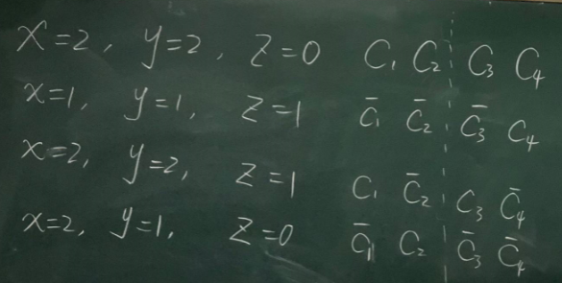
白盒测试
练习：
void Example(double x, double y, double z)
{
if ((y > 1) && (z == 0)) x /= y;
if ((y == 2) || (x == 1)) x++;
}
请分别给出满足语句覆盖、条件覆盖和条件组合覆盖的测试用例。
Notes:
//语句覆盖和条件覆盖大家自己做，这里只看条件组合覆盖
首先我们需要仿照书上的6-9，画出一个程序流程图（因为这种看法很不直观）。
因为一般情况下，，语句之间的变量前后关联，所以可以把测试用例设计得更巧妙一些，减少测试用例的设计。
对于这个问题，我们最多给出8个测试用例（这两个if语句分别给出4个）。
因为这里涉及到整除，所以一般x和y取整数，这可以简化我们测试用例的设计。
----
针对语句覆盖：
因为这个语句比较简单，所以实际上我们可以实现一个测试用例，使得在这个测试用例下，这两个if语句都取true，所以就可以执行下属的语句，从而达到语句覆盖。
语句覆盖的应用场景：代码行数很多。
--------
条件组合覆盖：
这个图片中给出了一组测试用例，从而满足条件覆盖
虚线是说明“两两组合”
要注意，第一个语句的T/F会影响到x的取值
note：
等于是先把各种组合情况列出来，再找相应的x, y, z进行凑数

Slide 24
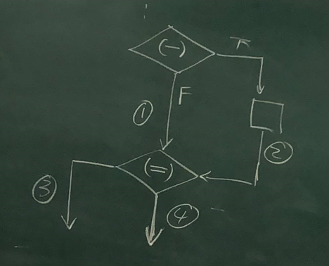
白盒测试
练习：
void Example(double x, double y, double z)
{
if ((y > 1) && (z == 0)) x /= y;
if ((y == 2) || (x == 1)) x++;
}
请分别给出满足语句覆盖、条件覆盖和条件组合覆盖的测试用例。
Notes:
但上面的条件组合覆盖，如果使用语句一中的T/F，它可能只会执行语句二的F，从而在这种组合中无法走到③
路径覆盖：使得路径之间关联起来。而我们前面讲到的这几种覆盖技术，没有涉及到这些情况。但路径覆盖只考虑到逻辑表达式的结果，而没有考虑到关系表达式的结果（子关系）。所以路径覆盖和条件组合覆盖之间不可相互替代。
路径覆盖需要达成的目标是：我们的语句一，走①：可以在不同的测试用例中走到③和④；同样，我们走②，同样也能走到③和④。
路径覆盖比较重要！
看书P145，P146，P147笔记
回顾上次课：
对于单元测试来说，最重要的就是白盒测试和黑盒测试。
白盒测试：测试逻辑结构
语句覆盖是最基本的，适合比较长的函数内部。容易给出它的测试用例。
剩下的覆盖就针对于判定表达式（大于、小于、等于）和逻辑表达式（与、或、非；它可以把我们的关系表达式组合起来，组成一个更为复杂的表达式）
黑盒测试：模块整个的完成功能
点覆盖（主要是用来描述语句覆盖，它和语句覆盖是等价的）：就是把我们的程序流程图做成一个流图。我们不去考虑每一条语句，而把每一个语句看成一个点。点覆盖需要覆盖程序流程图中的每一个点。
边覆盖：程序中的每一条边（点和点之间的路径要能走到）

Slide 25
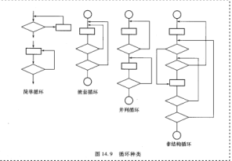
白盒测试
白盒测试——循环测试
循环测试是大多数算法的基础，循环测试的目的是检查循环结构的有效性。循环分为简单循环、嵌套循环、并列循环和非结构循环四类，如图所示。
对于最多为n次的简单循环，应做下列测试：
（1）完全跳过循环
（2）仅循环一次；
（3）循环两次；
（4）循环m次，m＜n；
（5）分别循环（n-l)次、n次、n＋l次。
Notes:
每一次循环，都是在上一次循环结束的基础上，而进行的。它从变量的控制上，从结果上来说，前后有紧密的关联。即，每一次循环之间的耦合程度是很高的，因此完全穷尽它是做不到的。
简单循环
嵌套循环
并列循环：如果这两个循环之间没有关联，那么可以将这两个循环拆成两个小循环
非结构化循环：可能不符合结构化设计的“单入口，单出口”的原则。而“单入口，单出口”的判断在循环条件处进行判断（满足条件就循环，不满足条件就跳出去）。
不仅仅是goto，continue和break（此时，while循环的结束不仅仅依赖于循环结束条件，还依赖于break前面的if语句，因而就有了两个出口）原则上也会导致非结构化的设计。
一般先把非结构化的程序设计
所以结构化的循环就只有黑体的三种。而在这三种中，后面的两种都是建立在第一种的基础上的。
循环1次：是边界的检测。因为它靠近循环0次；
循环n-1次：也是边界检测。因为循环n次就结束了。n-1次是n次的边界值。它是想说明，循环是否会在n次正常退出。
循环两次和循环m次（这两个是有效等价类，测试2次和m次是等价的），本质上是一样的。循环0次和循环2次是循环1次的边界值，因而有的人建议循环2次。

Slide 26
白盒测试
白盒测试——单循环测试 练习
问题：求数组A的最小值。
k = i ＝ 0;
for (j = i+1; j <= n; j++)
{
if (A[j] < A[k])
{
k = j;
}
}
return A[k];
k = i; j = i + 1
a
j < = n
F
c
T
b
END
A[j] < A[k]
F
f
T
d
e
k = j
j++

Slide 27
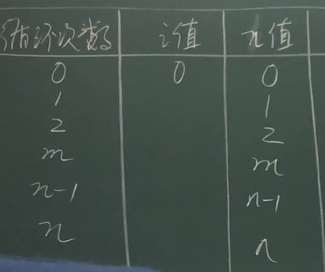
白盒测试
白盒测试——单循环测试 练习
问题：求数组A的最小值。
k = i ＝ 0;
for (j = i+1; j <= n; j++)
{
if (A[j] < A[k])
{
k = j;
}
}
return A[k];
k = i; j = i + 1
a
j < = n
F
c
T
b
END
A[j] < A[k]
F
f
T
d
e
k = j
j++
Notes:
就是测试循环的次数，有不循环、循环1次、循环2次、循环m次、循环n-1次、循环n次

Slide 28
白盒测试
对于嵌套循环若生搬硬套简单循环的测试策略，可能使测试次数成几何级数增长。因此需要设计减少测试次数的具体方法。
(1）从最内层循环/*相当于外循环的核，我们首先要保证外循环的内部是正确的。因此这是一个从里向外的过程。*/开始测试，此时所有外层循环都取最小值/*令外层循环只循环1次，所以外层循环就变成了一个if语句，为true，所以（接后面这句）*/，内层循环按简单循环的测试策略测试。
（2）由里向外，回退到上一层循环测试，这层循环的所有外层循环仍取最小值，由该层循环嵌套的那些循环取一些典型值。
(3)继续向外扩展，直至所有循环测试完毕。
对于并列循环分两种情况，若两个循环完全独立，采用简单循环的测试策略，反之，若第一循环的计数器用作第二循环的初值，即两循环不独立，需用嵌套循环测试策略测试。
非结构化的循环需按结构化程序设计的思想，首先将程序结构化然后再进行测试。

Slide 29
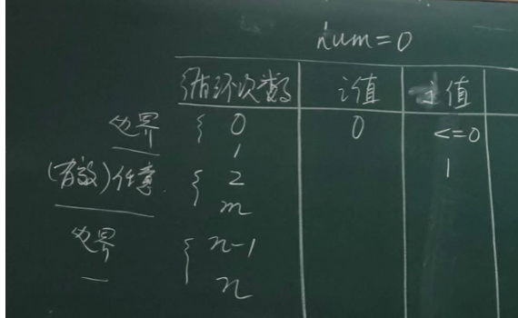
白盒测试
白盒测试——嵌套循环测试 练习
思考：
for (i = 0; i <= num1; i++)
{
for (k = i; k <= num2; k++)
{
while (j > 0)
{
j--;
} /*对于多重循环，无论它外面有多少层，它都执行一次，然后测试这个内循环*/
}/*最内层循环测试完成之后，令这一层的内循环执行1次，这一层的外循环也执行1次，来专门测试这一层的循环*/
}
for (i = 0; i <= num; i++)
{
while (j > 0)
{
j--;
}
}
Notes:
右上角大括号中的是等价类

Slide 30
白盒测试
白盒测试——路径测试
1
1
2
2,3
3
6
4,5
6
7
8
4
9
7
8
5
9
10
10
11
11
待测试程序
用流图表示的待测试程序
Notes:
判定覆盖就是每一个节点的T/F各取一次，也就是说，相应的两个路径都执行到了
那么路径测试的意义在哪里？因为判定测试只是测试每一个独立的节点的关系。但节点之间的关系没有考虑到。但对于路径覆盖来说，要考虑节点取值的组合。
但是否也就意味着，路径覆盖就已经包含了前面的覆盖技术了呢？也没有。路径覆盖考虑的是一个整体。比如，在这里的判定，如果三个逻辑表达式都是T，那么是一种方案，但这种方案可能的变量取值会有很多（关系表达式的情况会有很多）。因此路径覆盖没有考虑到条件关系，路径覆盖没有包含到条件覆盖。

Slide 31
白盒测试
流图中“与”节点的逻辑表示
if (A and B)
then C
else D
A
T
F
B
F
T
D
C
Notes:
节点有分支，则构成了判定；节点有回路，则构成了循环
但判定的条件要分开写，比如，这里的A and B, 要把它拆成A和B来写

Slide 32
白盒测试
流图中“或”节点的逻辑表示
A
if (A or B)
then C
else D
F
T
B
T
F
C
D
Notes:
当A为F时，会强制执行B

Slide 33
白盒测试
路径测试练习
i = 1;
Total.input = total.valid = 0; ⑴
Sum = 0;
DO WHILE value[i]<> -999 ⑵ AND total.input <100 ⑶
increment total.input by 1; ⑷
IF value[i] >= minimum ⑸ AND value[i] <= maximum ⑹
THEN increment total.valid by 1;
sum = sum + value[i]; ⑺
ELSE skip;
ENDIF
increment i by 1; ⑻
ENDDO ⑼
IF total.valid > 0 ⑽
THEN average = sum / total.valid; ⑾
ELSE average = -999; ⑿
ENDIF ⒀
1
2
3
4
10
5
12
11
13
6
8
7
9
Notes:
路径测试：
我们先要找出路径，才能给出测试用例
书P150给出了路径测试的步骤：
我们要画出流图（因而要有相应的程序流程图或盒图）
计算环形复杂度（3种方法）。计算边和点之间的关系，
公式：边-节点+2（前提条件：这个流图必须是一个强连通图，也就是说，每一条路径都能有一个节点到达；对于终节点，因为它没法走了，所以一般在终止节点，虚拟出一条边，指向它的开始节点）
判定节点数+1
封闭区域的个数（书上的例子是5个，ppt上是6个，其中最后一个是最外层，其边界在无穷远处）
3.确定最少的测试路径（见下一页ppt）（根据流图的环形复杂度计算公式）（因为我们的目的就是以最少的测试用例，发现最多的错误）
如果是一个复杂的逻辑表达式，我们在画流图的时候，要把它拆分成多个关系表达式，来画这个流图，然后计算环形复杂度的公式才能够进行正确的运算。
对于循环，因为要单独测试，所以在路径测试中不考虑
在本ppt的代码中，每一个小编号单独标出了一个关系表达式，这要作为流图的节点
注意，“ENDDO”也是一条语句，表示当前循环的结束
在画流图之前，需要给语句进行正确的编号
顺序结构的连续数条语句可以合成为一句
-----------
这本图中，分支节点有2,3,10,5,6
封闭区域有6个
所以我们的独立测试路径一共（至少）有6条

Slide 34
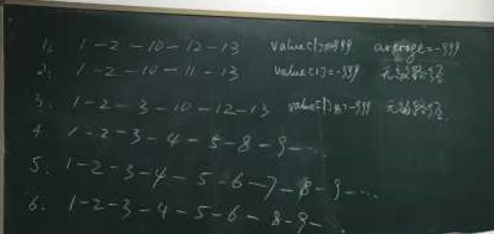
白盒测试
路径测试练习
i = 1;
Total.input = total.valid = 0; ⑴
Sum = 0;
DO WHILE value[i]<> -999 ⑵ AND total.input <100 ⑶
increment total.input by 1; ⑷
IF value[i] >= minimum ⑸ AND value[i] <= maximum ⑹
THEN increment total.valid by 1;
sum = sum + value[i]; ⑺
ELSE skip;
ENDIF
increment i by 1; ⑻
ENDDO ⑼
IF total.valid > 0 ⑽
THEN average = sum / total.valid; ⑾
ELSE average = -999; ⑿
ENDIF ⒀
1
2
3
4
10
5
12
11
13
6
8
7
9
Notes:
独立路径的选择：需要引入之前没有引入的路径
因为循环单独测试，所以在路径测试中默认测试1次
省略号表示，此后可以设计任意路径
4.（根据独立路径）给出测试用例
1. 走到10，需要value[1]=-999; 走到12, 需要valid<=0; 预期结果：average=-999
2. 走到10，需要value[1]=-999; 走到13, 需要valid>0, 但valid初值为0，且在此过程中没有改变，不可能在此方案下走下去，所以这是一条无效路径。
3. 走到3，需要value[1]！=-999（条件2需要满足，这样才能走到3）; 走到10, 需要input>=100, 但input初值为0，且在此过程中没有改变，所以这是一条无效路径。
在路径测试中，最终到的给出测试路径。然后才能以此来确定测试用例。
看书P151， P172题4

Slide 35
白盒测试
白盒测试方法的比较和总结
方法 | 语句覆盖 | 判定覆盖 | 条件覆盖 | 条件/判定覆盖 | 条件组合覆盖 | 路径覆盖
优点 | 最简单的覆盖形式， | 简单，无需细分每个条件。 | 对容易出错的条件进行的测试 | 兼顾判定和判定中各条件的取值判断。 | 对程序进行较彻底的测试，覆盖面广。 | 清晰、测试用例有效。
缺点 | 对于判定、条件、路径都没有涉及，是粗粒度的覆盖。 | 往往大部分的判定语句是由多个逻辑条件组合而成，仅仅判断其组合条件的结果，而忽视每个条件的取值情况，必然会遗漏部分测试场景 | 测试用例较多，同时也不能完全涵盖判定覆盖。 | 测试用例较多，同时也不能完全涵盖路径覆盖。 | 设计大量复杂的测试用例，工作量较大。 | 不能覆盖特定的容易出错的条件。

Slide 36
黑盒测试
黑盒测试又称功能测试或行为测试，它主要根据设计说明中的功能设计来测试程序能否按预期实现。
黑盒测试的目的是尽量发现系统功能中的错误。常见的系统功能错误有以下几类：
功能不正确或不完整；
界面或接口错误/*人机交互部分和函数的部分*/；
数据结构错误；
访问外部数据库错误；
性能不满足需求；
初始化或终止系统时的错误。
黑盒测试技术分类
等价类的划分
边界值分析法
错误推测法
因果图法
Notes:
黑盒测试不关心细节，只关心接口，只用通过函数名和参数类型进行测试。因而用例设计更能简单
介绍两类黑盒测试：
等价类划分
边界值分析：一种特殊的等价类划分
错误推测法是一种经验的方法。

Slide 37
黑盒测试
黑盒测试——划分等价类的规则
对于常见的数据分析，如特殊数值、区间值、布尔值等，结合各类经验，有以下原则辅助确定等价类：
⑴ 如果定义了输入数据的取值范围（如[a. b]），则可划分一个有效等价类（[a. b]间的数据集）和两个无效等价类（-∞, a）以及（b, +∞）。
例 输入条件规定：项数可从1到999
1 999
无效
等价类
< 1
有效
等价类
无效
等价类
> 999
Notes:
等价类的概念来源于集合。
集合中有任意多个元素。
如果一个集合是等价的，我们取这个集合中的任何一个元素就代表了这个集合中的所有元素。
所以我们讲到的等价类划分，实际上就是划分集合。这个集合对于这个接口来说，不需要再细分了，那么这个集合中的元素就是完全等价的，我们取其中任何一个都行。
在这张图里，划分了3个等价类，所以至少能给出3个测试用例。
note：
划分等价类是基于输入数据的一种划分

Slide 38
黑盒测试
黑盒测试——划分等价类的规则
⑵ 如果规定了输入数据的个数（如N个），则可以划分出一个有效等价类（1～N之间）和两个无效等价类（0个）或（N+M个数据）。
例如，在C语言中，对变量标识符规定“以字母或者下划线开头的串”。那么所有以字母开头的串构成有效等价类，而不在此集合内（不以字母开头）的归于无效等价类。
Notes:
note：
等价类划分以有效等价类和无效等价类划分作为边界

Slide 39
黑盒测试
黑盒测试——划分等价类的规则
⑶ 如果规定输入数据是特殊值，则特殊值集合是有效等价类，其余取值构成一个无效等价类。
⑷ 如果输入数据是布尔量，则可划分出一个有效等价类和一个无效等价类。
⑸ 如果定义了输入数据的规则，则可划分出一个符合规则的有效等价类和一个违反规则的无效等价类。/*假设规则之间无法组合*/
⑹ 如果输入的数据是整型，则可划分负数、零和正数三个有效等价类。
⑺ 对于上述各自划分的有效等价类和无效等价类，可以根据不同角度、规则、程序处理方式等各方面入手，再细分/*是否细分，要通过具体问题分析*/为若干有效或无效的等价子类。
Notes:
书P153例题。
每一个等价类需要1个测试用例。
测试用例设计原则：用尽可能少的测试用例，尽可能多的覆盖等价类。
note：
其实从整体而言，可以将输入数据划分成一个大的有效等价类和一个大的无效等价类。但同样可以根据其中数据的特点，来划分小的等价类。

Slide 40
黑盒测试
黑盒测试——划分等价类的步骤
第一步：根据输入数据，划分待测问题的等价类，并对每个等价类进行编号；
第二步：优化等价类（合并或拆分），并对每个等价类设计对应的测试用例。

Slide 41
黑盒测试
练习：设有一个档案管理系统，要求用户输入以年月表示的日期。假设日期限定在1990年1月～2049年12月，并规定日期由6位数字字符组成，前4位表示年，后2位表示月。现用等价类划分法设计测试用例，对“日期检查”模块进行功能测试。
Notes:
//留作作业，因而就不在上课讲了
书P172作业！注意格式

Slide 42
黑盒测试
黑盒测试——边界值分析
边界值分析法是对等价分类技术的补充，即在一个等价类中不是任选一个元素作为此等价类的代表进行测试，而是选择此等价类边界上的值。
测试边界
被测试
子 域
测试内点
测试外点

Slide 43
黑盒测试
黑盒测试——边界值分析法
例：在做三角形计算时，要输入三角形的三个边长：A、B和C。 我们应注意到这三个数值应当满足
A＞0、B＞0、C＞0、
A＋B＞C、A＋C＞B、B＋C＞A，才能构成三角形。但如果把六个不等式中的任何一个大于号“＞”错写成大于等于号“≥”，那就不能构成三角形。问题恰出现在容易被疏忽的边界附近。
Notes:
边界值分析，主要分析发生在边界上的问题
对于A来说，它的左右两侧都应该能取到值，可以比它小一点点，也可以比它大一点点

Slide 44
黑盒测试
边界值分析设计测试用例原则
(1) 如果输入数据给定了范围，则对于范围的边界，定义比边界值少1、边界值、比边界值多1的数值设计测试用例。例如[a, b]区域，则取a-1、a、a+1，b-1, b, b+1作为测试用例。
(2) 如果规定了输入数据的个数N，则设计0个数据、1个数据、2个数据、N－1个数据、N个数据和N＋1个数据等的测试用例。
例1: 邮件收费规定 1～5 kg收费2元，则应设计如下的测试用例:
0.9，1，1.1, 4.9, 5，5.1kg
或 0.99，1，1.01, 4.99, 5，5.01kg
例2:一个输入文件可有1～255个记录则可分别设计有: 0个、 1个、2个、254个、255个、256个记录的输入文件。

Slide 45
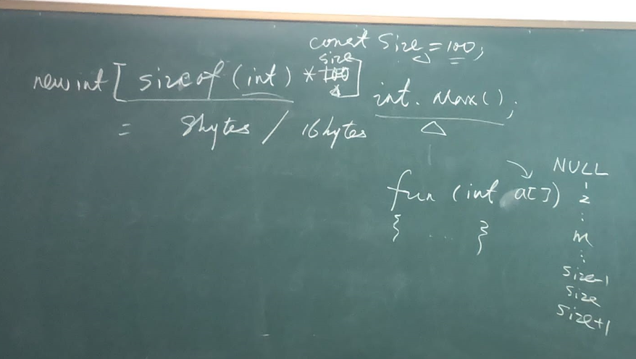
黑盒测试
⑶ 如果没有指定值区域，则应取计算机所能表达的最大值和最小值作为测试用例。
⑷ 对于浮点数，应该取最大精度和最小精度的浮点数作为测试用例。
⑸ 如果输入数据是有序集，则取该集中第一、第二，倒数第二和最后一个元素作为测试用例。

Slide 46
黑盒测试
例: 有两个输入变量 x(307 ≤ x ≤ 560) 和 y(1 ≤ y ≤ 80)的程序，请设计进行边界值分析测试的测试用例。
测试用例： (307，50)、(308，50)、(559，50)、(560，50)、
(400，1)、 (400，2)、 (400，79)、(400，80)
y
80
1
560
x
307
Notes:
先考虑x的下边界：307。可以取306,307,308，围绕着x的边界，可以取y的等价类中的一个值（在ppt中给出的前两个例子中，只考虑了x的两个有效左边界值，其实也可以考虑x的无效等价类：306.但此时对于y，只用考虑它的有效等价类中的一个值就行。）（然后考虑了x的两个右边界的等价类，但也应该补上无效等价类的边界值）
其实还有4个顶点，这4个角其实还需要测试，所以需要设计这4个测试用例

Slide 47
黑盒测试与白盒测试比较
黑盒测试
 | 黑盒测试 | 白盒测试
优 点 | 适用于各测试阶段 从产品功能角度测试 容易入手生成测试数据 | 可以构成测试数据使特定程序部分得到测试 有一定的充分性度量手段 可获得较多工具支持（反向工程）
缺 点 | 某些代码段得不到测试 如果规格说明有误则无法发现 不易进行充分性度量 | 不易生成测试数据 无法对未实现规格说明的部分测试 工作量大，通常只用于单元测试，有引用局限
Notes:
//错误推测法就不说了
--------------
比较：
测试对象：
白：测试的是代码，是逻辑结构
黑：只能看见接口和返回类型，因而测试的是功能
黑盒测试相对简单
白盒测试的测试用例更复杂，更多
白盒测试只能测到本单元内部的信息
黑和白结合起来，才较为完整考虑了一个模块内部和外部。

Slide 48
第6章 软件测试（上）小结
软件测试基础
白盒测试
黑盒测试
白盒测试和黑盒测试的比较

